Slide 1
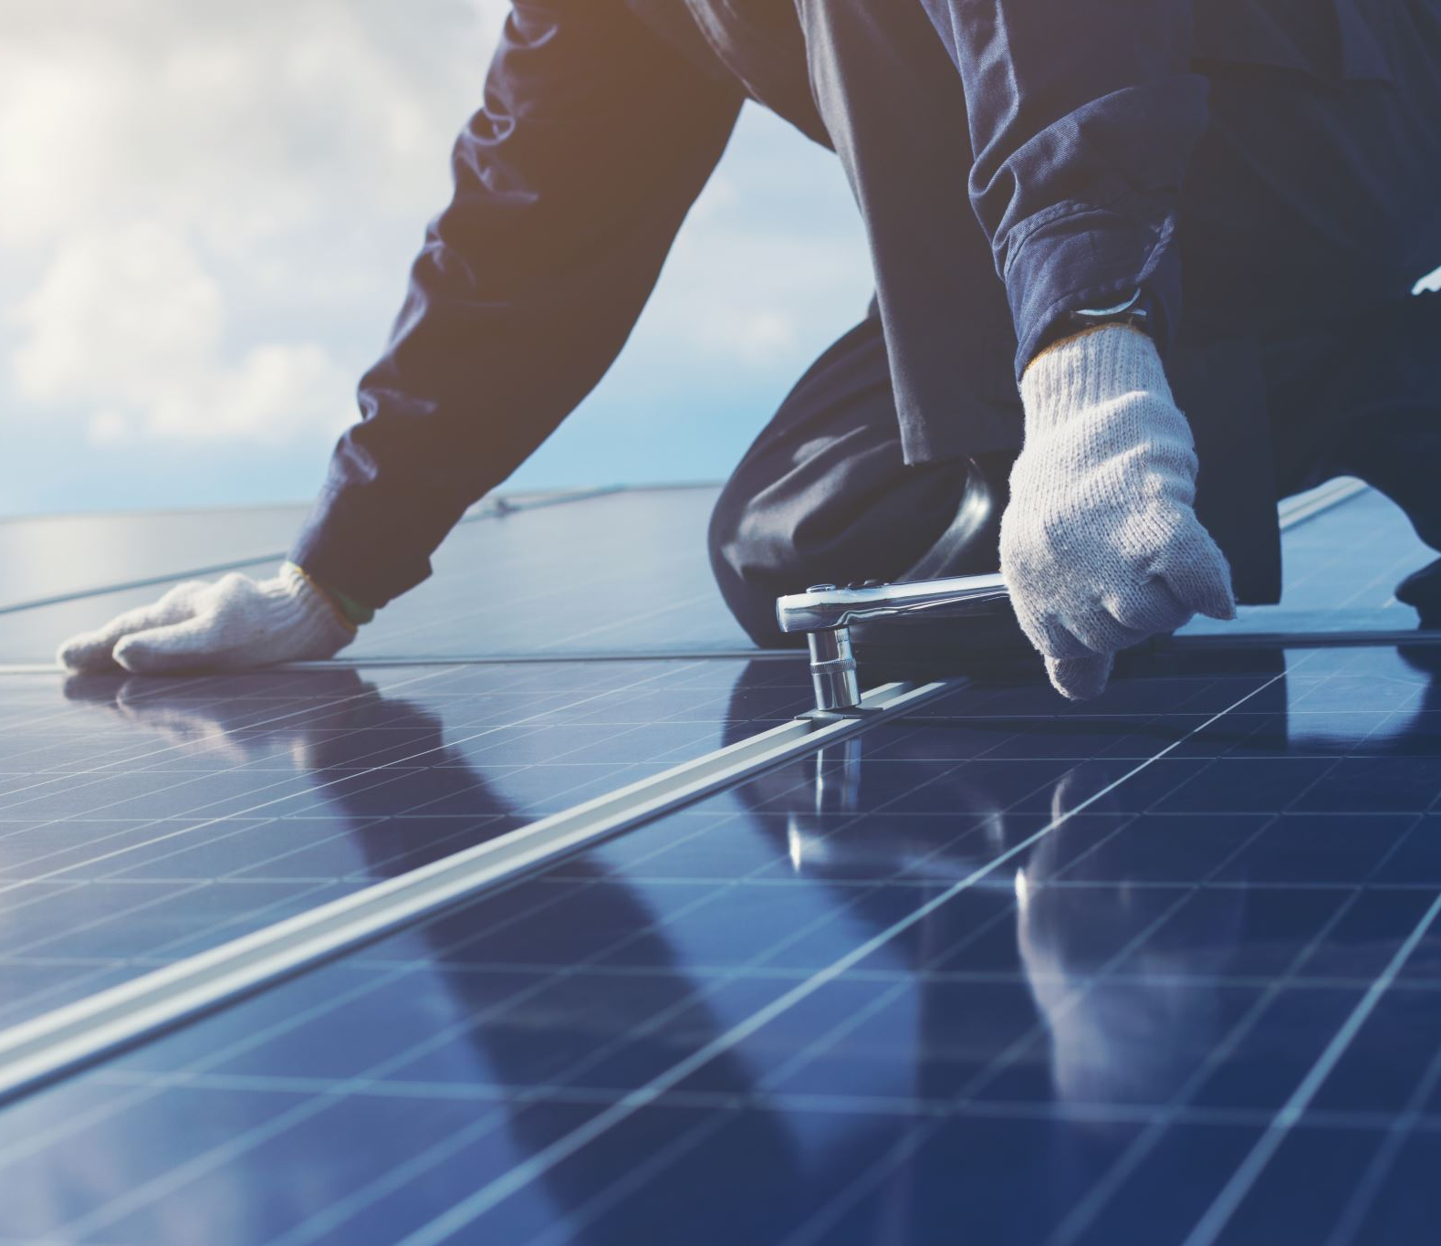
Photovoltaik Anlage für StadtWerk
Für Eigentümer und Mieter
13. Mai 2022
Jochen, xxx, xxx, xxx, xxx, xxx, xxx, xxx, xxx, xxx, xxx, xxx
Notes:
Verständnisfragen zum Gesagten sofort
Ansonsten bitte bis Ende warten

Slide 2
Zahlen sind nicht mehr gültig!
Dennoch ein gültiges Beispiel zur Meinungsbildung
Diese Präsentation zeigt den Stand kurz vor Beschlussfassung.
Die heutige Gesetzeslage (November 2023) ist deutlich günstiger und die Wirtschaftlichkeit deutlich besser.
Heute gültige Zahlen finden Sie im Erfahrungsbericht dieses Projekts.
Diese Präsentation dient dennoch als Beispiel für eine Grundlage zur Meinungsbildung und Entscheidungsfindung.
Sie dürfen diese Präsentation gerne als Vorlage für Ihre eigene Präsentation verwenden.

Slide 3

Fazit
Mit der vorgeschlagenen PV-Anlage …
… leisten wir gemeinsam einen aktiven Beitrag zum Klimaschutz – wie 95.800 qm Wald.
… werden wir unabhängiger von Gas und Kohle.
… wird unser Strompreis sofort etwas niedrigerer.
… müssen die Wohnungen kein Geld vorstrecken.
… steigern wir den Wert unserer Wohnungen.
… können wir keine Stromausfälle überbrücken.
Notes:
Meiste Zeit: Warum ist das so?

Slide 4

Agenda
Ziele
Unsere Situation heute
Unsere Vorgehensweise
Vorschlag zur Technik
Unser Beitrag zum Klimaschutz
Zwei mögliche Betreibermodelle
Rahmenbedingungen
Kosten, Finanzierung, Unterm Strich
Unsicherheiten
Fazit

Slide 5

Ziele
Aktiver Beitrag zum Klimaschutz durch mehr grünen Strom
Stabilere, geringere Stromkosten
Stromausfälle überbrücken
→ Nicht sinnvoll möglich
Zu beachten:
Aufwand muss bewältigbar sein
Win/Win für alle Beteiligte

Slide 6

Unsere Situation heute
Wir beziehen grünen Strom von XXX
154.000 kWh pro Jahr
davon 53.000 kWh für Allgemeinstrom
23 ¢/KWh im Geschäftstarif
35.400 € pro Jahr
Vertrag läuft Ende 2022 aus
Kabel zu PV-Modulen sind schon verlegt.

Slide 7

Unsere
Vorgehensweise
Ziele formuliert
Über Technik & Kosten informiert
(PV-Module, Speicher, E-Autos, Eigenverbrauch)
Internet-Recherchen
Angebot Breitling
Rechtliche und steuerliche Rahmenbedingungen ermittelt
(WEG, EEG, Steuern, Förderungen, …)
Rechtsberatung zu Rücklagen
Kurzgutachten zu Steuer
Alle bekannten Finanzierungs- und Betreibermodelle analysiert
Energieagentur Freiburg
Nur 2 mögliche Betreibermodelle

Slide 8
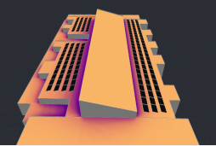
Photovoltaik wandelt Sonnenstrahlung in Strom um
 | Kleine Lösung | Große Lösung
PV-Module auf | Haus 1 | Haus 1 + 2
Leistung | 58 kWp | 89 kWp +55 %
Erzeugte Energie | 46.700 kWh/Jahr | 72.400 kWh/Jahr +55 %
Eigenverbrauch (1) | 31.400 kWh/Jahr | 37.100 kWh/Jahr
Kosten (2) | 71.000 € Angebot XXX | 110.000 € Angebot XXX + 55 %
(1) Weniger Eigenverbrauch als Allgemeinstrom
(2) Netto, Inklusive 20 Jahre Garantie auf Wechselrichter
In Realität ist die Westseite niedriger.

Slide 9
Kein Speicher
→ Keine Notstromversorgung
Aufgrund unseres günstigen zeitlichen Lastverlaufs benötigen wir keinen Stromspeicher.
xxx Simulation vergleicht Lastverlauf mit Sonnenstunden
Ein Stromspeicher kostet in unserem Fall (noch) mehr als er durch mehr Eigenverbrauch einspart.
Daher können wir auch keinen Stromspeicher zur Überbrückung von Stromausfällen nutzen.
Perspektive
für mehr Eigenverbrauch und zur Überbrückung von Stromausfällen
In Zukunft billigere Stromspeicher nachrüsten
E-Autos nutzen (V2H)

Slide 10

Beitrag zum Klimaschutz
Große Lösung
Pro Jahr 84.040 kWh mehr grüner Strom.
Pro Jahr 57,5 Tonnen weniger CO2.
Wie 95.800 Wald (15,6 x StadtWerk Fläche).

Slide 11
Zwei mögliche Betreibermodelle
Wer | Gruppe von Investoren „Mieterstrommodell“ | Alle gemeinsam „Kollektive Selbstversorgung“
Wie | Einige Eigentümer finanzieren PV-Anlage und verkaufen Strom als lokaler Stromanbieter an die WEG. | WEG finanziert PV-Anlage aus den Rücklagen. Alle Eigentümer füllen sie mit Sonderumlagen wieder auf.
Vor- & Nachteile | Riesiger Aufwand als lokaler Stromanbieter. Einkommensteuer für Investoren. Problematischer Vertrag mit WEG. Strompreis? Trennung in Investoren und Nicht-Investoren. | Gemeinschaftliches Projekt. Alle leisten einen Beitrag. Alle profitieren von günstigerem Strom. Stark einschränkende Gesetzgebung.
➔ Nicht weiter verfolgt.

Slide 12
Steuerliche Rahmenbedingungen
Wenn die WEG PV-Strom erzeugt und den Wohnungen zur Verfügung stellt, gilt dies als gewerblicher Verkauf – nicht als Eigenverbrauch.
Wir dürfen auf keinen Fall Gewinn machen sonst entsteht eine kaum verwaltbare Gesellschaft mit 100 Gesellschaftern und jeder Eigentümer muss eine Einkommensteuererklärung erstellen.
Um steuerlichen Gewinn zu vermeiden, dürfen wir die Anschaffungskosten nicht schneller als in 20 Jahren an die WEG zurückzahlen.
Für überschüssigen eingespeisten PV-Strom erhalten wir (nur) 5,36 ¢/kWh. Das bringt uns nicht in die Gewinnzone.
Als „Unternehmen“ kann die WEG die PV-Anlage umsatzsteuerfrei anschaffen. Stattdessen muss sie für selbst verbrauchten PV Strom Umsatzsteuer abführen. Nach 5-6 Jahren kann die Umsatzsteuer entfallen.
Notes:
WEG = Wohnungseigentümergemeinschaft

Slide 13
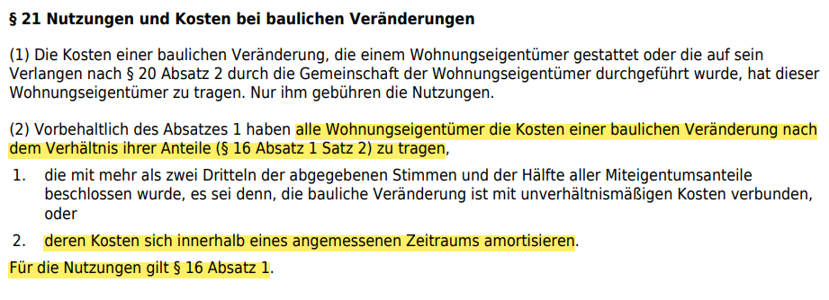
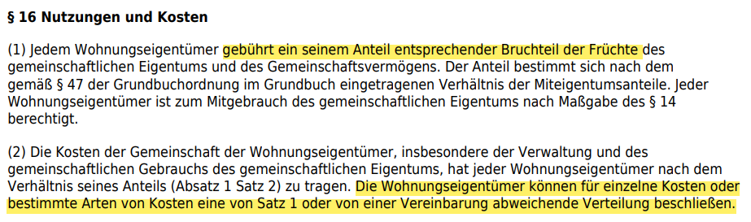
Wohnungseigentumsgesetz
PV-Anlagen führen zu niedrigeren Stromkosten und gelten daher als Modernisierungsanlage, die aus den Rücklagen bezahlt werden dürfen.
Zur Beschlussfassung genügt eine einfache Mehrheit.
[Gespräch XXX und XXX am 22.03.2022 mit Kanzlei XXX]
Kosten und Nutzen sollen nach MEA verteilt sein.
→ PV-Strom auf Allgemeinstrom (Lüftung, Heizung, Aufzug, …) anrechnen – nicht Wohnungsstrom.
Auch wenn das nicht dem physikalischen Stromfluss entspricht.
Notes:
WEG = Wohnungseigentümergemeinschaft

Slide 14
Nebenkostenabrechnung
Die Nebenkostenabrechnung unterscheidet strikt zwischen
Umlagefähigen Kosten, die der Mieter trägt.
Hier dürfen keine Reparaturkosten, Anschaffungskosten, Abschreibungskosten abgerechnet werden.
Beispiele: Stromkosten, Wartung, Versicherungen
Nicht umlagefähigen Kosten, die der Vermieter trägt.
Beispiele: Reparaturkosten, Anschaffungskosten, Abschreibungskosten

Slide 15

PV-Strom kostet uns anfangs 19,8 ¢/kWh
Anschaffungskosten (große Lösung)
110.000 € ohne MWSt., Angebot von XXX + 10 % Sicherheit
5.500 €/Jahr für Rückzahlung in 20 Jahren
Entspricht 14,9 ¢/kWh
Laufende Kosten & Einspeisevergütung
Annahmen sind konservativ gewählt.
Siehe “PV Wirtschaftlichkeit, 2022-03-13 Strompreis.xlsx”
Wartung + Vers + Reparatur | 1.876 €/Jahr
+ Umsatzsteuer | 1.832 €/Jahr | Nur die ersten 5-6 Jahre. Bei Strompreis 26 ¢/kWh.
- Einspeisevergütung | - 1892 €/Jahr | 5,36 ¢/kWh
Summe | 1.817 €/Jahr 4,9 ¢/kWh
Notes:
700

Slide 16

Finanzierung
Einzige gefundene Möglichkeit
Die WEG bezahlt die Anschaffungskosten der PV-Anlage in Höhe von max. 110.000 € zunächst aus den Rücklagen (Ende 2021: 266.000 €).
Eigentümer füllen die Rücklagen in 20 Jahren durch Sonderumlagen in Höhe von insgesamt 5.500 €/Jahr wieder auf.
In der Nebenkostenabrechung wird PV-Strom rechnerisch ausschließlich für Allgemeinstrom verwendet, der dadurch deutlich billiger wird. Steuerlich wird die reale Stromverteilung abgebildet.
Die laufenden Kosten der PV-Anlage (ohne Reparaturen) werden in folgenden umlagefähigen (vom Mieter zu bezahlenden) Positionen abgerechnet
„Allgemeinstrom“ (nach Wohnfläche)
„Strom, Lüftung etc.“ (nach Heizfläche)
„Aufzugswartung und –strom“ (nach Wohnfläche)
Sie werden also nur annähernd nach MEA abgerechnet. Das können wir gemäß WEG §16 (2) so beschließen. Damit sind Kosten und Nutzen beide annähernd nach MEA verteilt.
Laufende Kosten = Wartung + Versicherung + Umsatzsteuer - Einspeisevergütung
Reparaturen werden in der Nebenkostenabrechnung als nicht umlagefähige (vom Vermieter zu bezahlende) Kosten abgerechnet.

Slide 17
Unterm Strich bleibt immer etwas übrig
Die Stromkosten-Ersparnis hängt stark von unserem zukünftigen Strompreis ab.
Beispiel: Wohnung mit 16,15 MEA, „große“ Lösung
Für andere Wohnungen sind alle Zahlen proportional zu MEA größer oder kleiner.
Preis für zugekauften Strom | 23 ¢/kWh | 26 ¢/kWh | 30 ¢/kWh | 35 ¢/kWh
Ersparnis (1) - Sonderumlage | 9,32 €/Monat - 7,43 €/Monat | 10,53 €/Monat - 7,43 €/Monat | 12,15 €/Monat - 7,43 €/Monat | 14,17 €/Monat - 7,43 €/Monat
= Unterm Strich | +1,89 €/Monat | +3,11 €/Monat | +4,72 €/Monat | +6,75 €/Monat
Für Annahmen und Berechnungen siehe “PV Wirtschaftlichkeit, 2022-05-13 Strompreis.xlsx”
Durch MEA-Anteil sehr gut angenähert.

Slide 18
Zwei Alternativen
Mehr Kosten sparen oder mehr Klimaschutz?
PV Module auf | Haus 1 | Haus 1 und Haus 2 | Bem.
Kosten aus Rücklagen | 71.200 € (Angebot) | 110.400 € (Geschätzt)
Beitrag zum Klimaschutz | 36 Tonnen/Jahr Wie 60.000 qm Wald | 58 Tonnen/Jahr Wie 95.800 qm Wald
Eigenverbrauch Anteil am erzeugten PV-Strom | 67 % | 51 % | (1)
Amortisation in | 10,2 Jahren | 12,7 Jahren | (2)
Stromkosten-Ersparnis - Sonderumlage = Unterm Strich bei 16,15 MEA | 8,38 €/Monat -4,79 €/Monat +3,59 €/Monat | 10,53 €/Monat -7,43 €/Monat +3,11 €/Monat | (2) (3)
Für Annahmen und Berechnungen siehe “PV Wirtschaftlichkeit, 2022-05-13 Dimensionierung.xlsx”
(1) 70 % Simulation von XXX mit Daten von 2019 + 30 % HT Berlin
(2) Bei Strompreis 26 ¢/kWh
(3) In den ersten 5-6 Jahren, danach ca. 2 €/Monat mehr

Slide 19

Mieter und Vermieter
Wie bisher beschrieben …
… profitieren Mieter von geringeren Stromkosten
... während Vermieter die Sonderumlagen bezahlen ( 8€/Monat bei 17,5 MEA, große Lösung), langfristig aber auch von einer Wertsteigerung der Wohnung profitieren.
Je nach Mietvertrag können Vermieter – müssen aber nicht - die Kaltmiete um bis zu 8 %/Jahr (12 Jahre) der anteiligen Modernisierungskosten erhöhen. Es gibt einzuhaltende Formalien.
Notes:
Die größte vermietete Wohnung neben Cathrin A. und Peter H. hat 17,5 MEA.

Slide 20
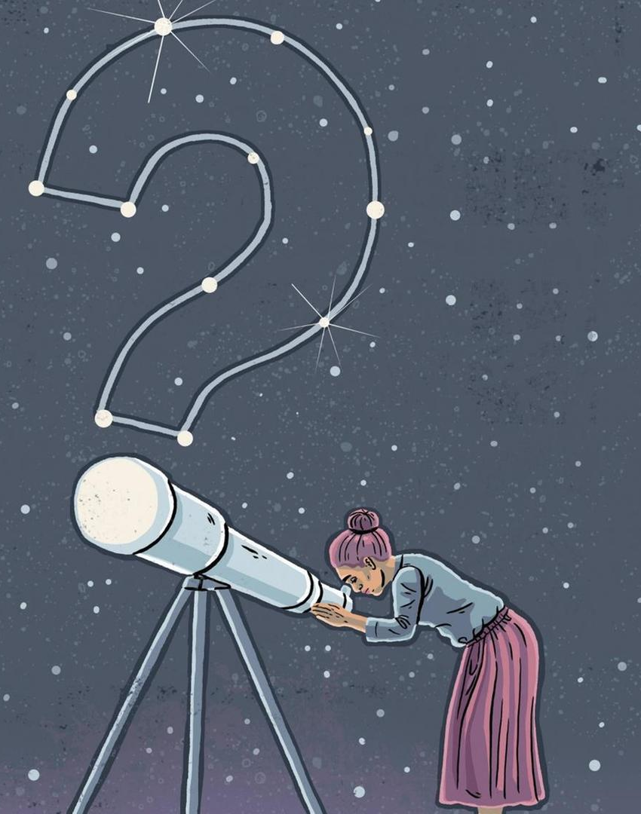
Unsicherheiten
Trotz gründlicher Untersuchungen
Preis für große Lösung geschätzt
→ Auf Angebot warten
Steigende Preise bei freibleibendem Angebot
→ 10 % Puffer, schnell entscheiden
Entwicklung des Strompreises
Mehr E-Autos → Pro PV
Gesetzesänderung → Tendenziell pro PV
Geringere Mehrwertsteuer für Strom
→ Gut für uns aber leicht contra PV
Laufende Kosten → Großzügig geschätzt
Etwas übersehen, ungenaue Annahmen
Erhalten wir mehr Angebote?
Lieferzeit
Notes:
E-Autos: Physikalisch mehr Eigenverbrauch, auch wenn wir rechnerisch PV-Strom auf Allgemeinstrom anrechnen.

Slide 21
Fazit
Mit der vorgeschlagenen PV-Anlage …
… leisten wir gemeinsam einen aktiven Beitrag zum Klimaschutz – wie 95.800 qm Wald.
… werden wir unabhängiger von Gas und Kohle.
… wird unser Strompreis sofort etwas niedrigerer.
… müssen die Wohnungen kein Geld vorstrecken.
… steigern wir den Wert unserer Wohnungen.
… können wir keine Stromausfälle überbrücken.

Slide 22

Fragen?
Stimmungsbild

Slide 23
Beschlussfassung
PV-Anlage: Große (oder kleine) Lösung
110.000 € + 10 % (oder 71.000 € + 10 %)
Mind. 2 weitere Angebote, notfalls ohne falls keine Antwort
Vollmacht an die Verwaltung nach Rücksprache mit Leiter AK PV (Jochen)
Optimierung möglich

Slide 24
Backup Material

Slide 25
Alternativen - auch mit Speicher
PV Module | Haus 1 komplett | Haus 1 komplett | Haus 1 komplett Haus 2 teilweise | Haus 1 komplett Haus 2 komplett | Bem
Speicher | - | 22 kWh | - | -
Kosten aus Rücklagen | 71.200 € (Angebot) | 88.800 € (Angebot) | 88.800 € (Geschätzt) | 110.400 € (Geschätzt)
Beitrag gegen Klimawandel | 46.700 kWh/J | 46.700 kWh/J | 58.200 kWh/J + 25 % | 72.400 kWh/J + 55 %
Eigenverbrauch | 67 % | 78 % | 59 % | 51 % | (1)
Amortisation in | 10,2 Jahren | 11,8 Jahren | 11,3 Jahren | 12,7 Jahren | (2)
Umlage bei 16,15 MEA | -4,79 €/Monat | -5,98 €/Monat | -5,98 €/Monat | -7,40 €/Monat
Ersparnis bei 16,15 MEA
Unterm Strich bei 16,15 MEA | +3,59 €/Monat | +3,03 €/Monat | +3,47 €/Monat | +3,11 €/Monat | (2) (3)
(1) 70 % Simulation von XXX mit Daten von 2019 + 30 % HT Berlin
(2) Strompreis 26 ¢/kWh
(3) In den ersten 5-6 Jahren, danach ca. 1 €/Monat mehr

Slide 26
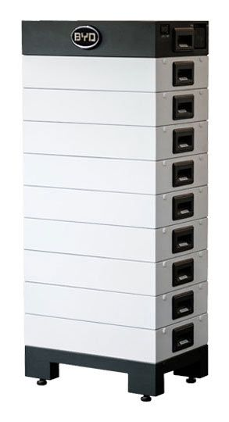
Stromspeicher
Batterie speichert tagsüber erzeugten PV-Strom für späteren Verbrauch wenn die Sonne nicht scheint.
Reduziert teuren Strom-Zukauf (23 ¢/kWh, steigend)
Reduziert unattraktive Strom-Einspeisung (5,36 ¢/kWh).
Wir verbrauchen ca. 78 % des erzeugten Stroms selbst.
Simulation XXX + HT Berlin
22 kWh Speicher, erweiterbar auf 66 kWh
Annahme: 20.000 € ohne MWSt
Basierend auf 17.600 € Netto inkl. Wechselrichter (Angebot von Firma XXX vom 5.5.2022)
Mit Garantieverlängerung Wechselrichter auf 20 Jahre
Größere Leistung für Ersatzstromversorgung für Allgemeinstrom

Slide 27
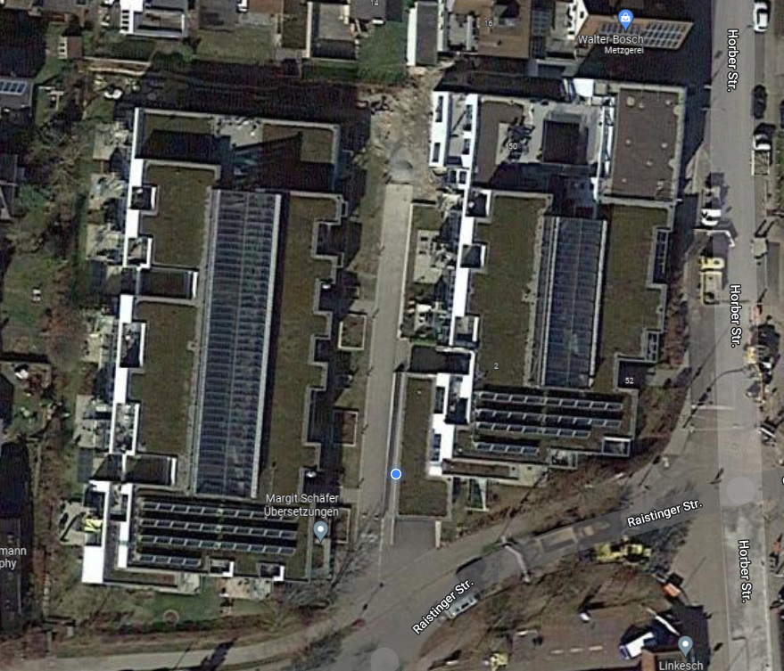

Slide 28
